Slide 1
CMS

Slide 2
La presa dati si avvicina!
Tests in corso su tutti I TX per le funzionalita
Produzione MC attiva a tutta birra

Slide 3
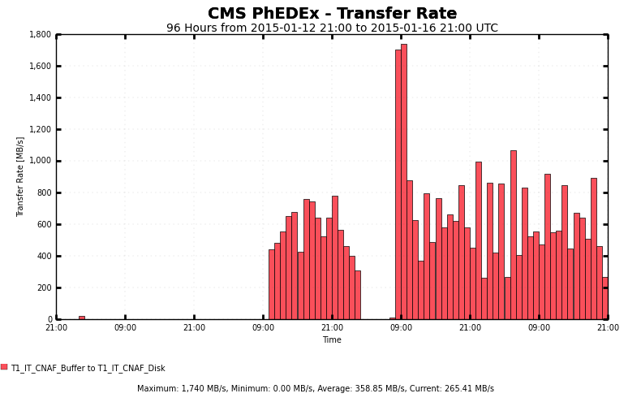
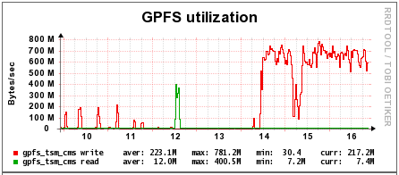
CNAF
Effettuato test di recall massivo da tape
Abbiamo raggiunto I 700 MB/s
150 TB trasferiti in 3 giorni; target era 1 settimana
Buco: stormbe incastrato

Slide 4
Pulizie di primavera
1 PB di disco cancellato (in via di cancellazione, un po’ ci vuole)
Stato:
> 1 PB disco libero
~600 TB tpe libero (ma ricordate che da Apr 1st in teoria tape totale sale a 9.6 PB …. Per cui 3 liberi)
Stato di questo tape? Data di arrivo?
(e gia che ci siamo, CPU sale a 39 kHS06 … stato?)

Slide 5
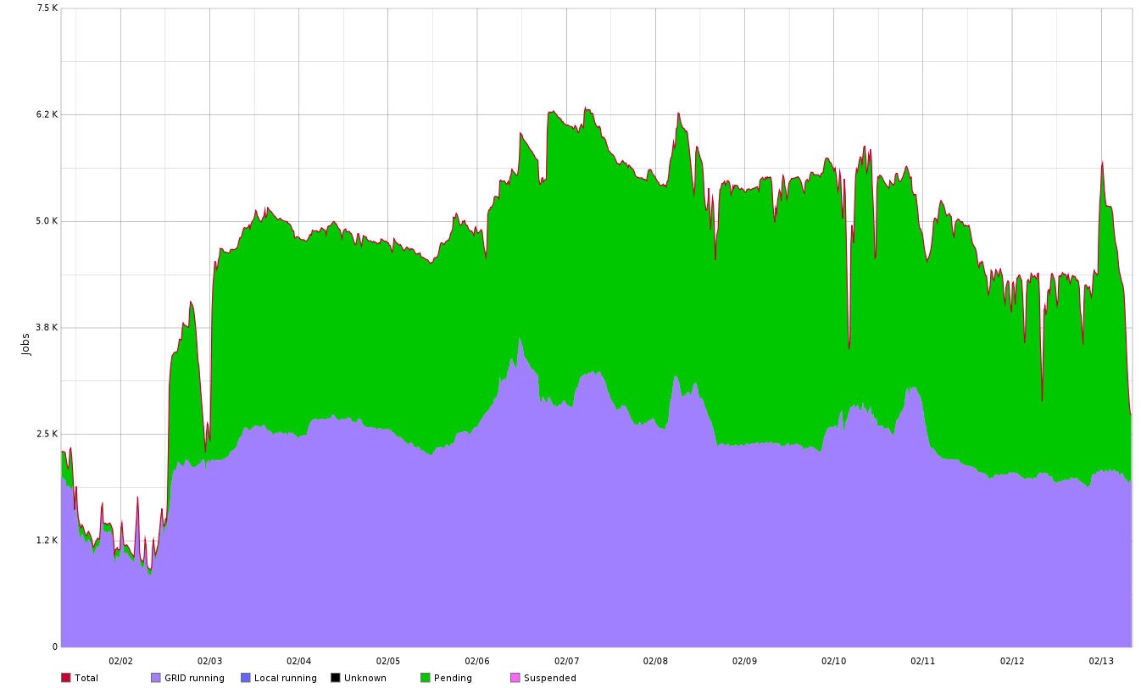
Produzione a tutta birra
Pledge attuale a 22.75 kHS06
Tutto pieno, dai primi conti overpledge molto basso … e’ dovuto al suo utilizzo per CSN2?
2000 job running a ~ 12 HS06/core fa giusto il pledge…
Fra un mese I jobs running dovrebbero essere ~3500

Slide 6
Attivita in corso
Tape families: revisione (ma forse si lascia cosi’)
~ 1 mese: upgrade a xrootd 4.1

